Slide 1
ADOLESAN SAĞLIĞINA YAKLAŞIM
02.04.2019
ARŞ. GÖR. DR. CUMA ALİ ZOBA
KTÜ Aile Hekimliği Anabilim Dalı

Slide 2
Sunum Planı
Ergenliğin tanımı
Ergenlik dönemi gelişimler
Adolesan ile görüşme ve öykü alma
Adolesana özgü fizik muayene
Adolesan koruyucu hizmetler rehberi
Adolesanın periyodik sağlık muayenesi
Özet
Kaynaklar

Slide 3
Amaç
Adölesan dönem ve adölesan ile görüşme hakkında bilgi vermek.

Slide 4
Hedefler
Adolesan dönemi yaşa göre gruplandırabilmek,
Adolesan dönemde ortaya çıkan gelişimleri sayabilmek,
Adolesan ile görüşmenin temel özelliklerinden en az 5 tanesini sayabilmek,
Adolesan ile görüşmede yapılmaması gerekenleri sayabilmek,
Adolesan koruyucu hizmetler rehberi tavsiyelerinden en az 5 tanesini sayabilmek,
Adolesanın periyodik sağlık muayenesi kapsamında danışmanlık verilmesi gereken konuları sayabilmek,
Adolesanın periyodik sağlık muayenesi kapsamındaki taramaları sayabilmek.

Slide 5
Tanım
Ergenlik Latincede ‘adolescere’den gelmektedir.
‘To grow up’ yani büyüme anlamına gelen ergenlik, çocukluk dönemini bitiren ve yetişkinliğe geçişi sağlayan bir süreçtir.
Ergenlik dönemi gerek gelişimsel özellikleri ve döneme özgü sorunları, gerekse özgün tanı ve tedavi yaklaşımları açısından büyük önem taşımaktadır.
Z. E. T. Ergenlik and A. Kelimeler, “Ergen Sağlığı Yönetimi: Ulusların Gelecekleri İle İlgili Umutlarının Anahtarı Dr. Levent B. Kıdak,” pp. 62–81.

Slide 6
Ergenlik dönemi
Dünya sağlık örgütü; 10-19 yaş arasını ergenlik dönemi olarak tanımlamaktadır ve ergenlik dönemini üçe ayırmaktadır.
• Erken ergenlik (adolesan) dönemi (10-13yaş)
• Orta ergenlik (adolesan) dönemi (14-16 yaş)
• Geç ergenlik (adolesan) dönemi (17-19 yaş)
T.C. Sağlık Bakanlığı, ÇOCUK VE ERGEN SAĞLIĞI MODÜLLERİ. 2008.

Slide 7
Ergenlik dönemi
Ergenler bu dönemde üç farklı alanda büyük değişim geçirirler.
• Fiziksel Büyüme,
• Cinsel Gelişme,
• Psikososyal Gelişme.
T.C. Sağlık Bakanlığı, ÇOCUK VE ERGEN SAĞLIĞI MODÜLLERİ. 2008.

Slide 8
Ergenlik dönemi
Ergenlik dönemi, fiziksel, cinsel ve psikososyal olarak hızlı büyüme ve gelişme ile karakterizedir.
Gelişmenin başlama yaşı genetik ve çevresel faktörlerden etkilenir ve kişiler arası farklılık gösterir.
Beslenme, genel sağlık ve yaşam koşullarının olumlu değişmesi, gelişme sürecinin daha erken yaşlara kaymasına neden olmuştur.
T.C. Sağlık Bakanlığı, ÇOCUK VE ERGEN SAĞLIĞI MODÜLLERİ. 2008.

Slide 9
Fiziksel Büyüme
Boy uzama atağı,
Ağırlık artışı,
Vücut bölümlerinde büyüme.
T.C. Sağlık Bakanlığı, ÇOCUK VE ERGEN SAĞLIĞI MODÜLLERİ. 2008.

Slide 10
Fiziksel Büyüme
Ergenlerin fiziksel büyümesi, bedenin uç kısımlarından gövdeye doğrudur.
Büyüme atağı sürecinde vücutta, cinsiyete özgü şekil ve oranlar gelişir.
Büyümesi ilk hızlanan vücut kısmı bacaklardır.
Gövde uzamasındaki hızlanma bacaklardan bir yıl sonradır.
T.C. Sağlık Bakanlığı, ÇOCUK VE ERGEN SAĞLIĞI MODÜLLERİ. 2008.

Slide 11
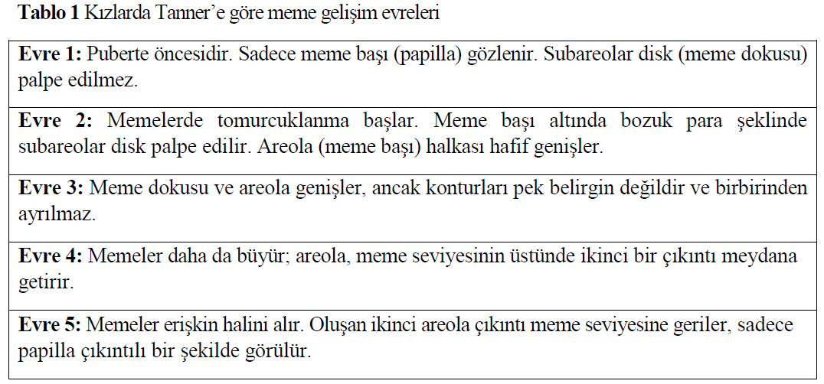
Kızlarda cinsel gelişim
Kızlarda cinsel gelişmenin ilk belirtisi memelerin büyümesidir(telarş).
A. Abacı, G. Çatlı, and M. Aydın, “Çocuk Sağlığı ve Hastalıklarında Tanı ve Tedavi Kılavuzları- Türkiye Milli Pediatri Derneği Çocuk Endokrinolojisi ve Diyabet Derneği Ortak Kılavuzu,” no. 4, 2014.

Slide 12
Kızlarda cinsel gelişim
Kısa bir süre sonra pubik kıllanma (pubarş) olur.
Aksiller kıllanma ise genellikle pubarştan 1 yıl sonra başlar.
Memelerin gelişmesi (telarş) ortalama 11 yaşlarında başlarken, ilk adet kanaması (menarş), bundan yaklaşık iki yıl sonradır.
A. Abacı, G. Çatlı, and M. Aydın, “Çocuk Sağlığı ve Hastalıklarında Tanı ve Tedavi Kılavuzları- Türkiye Milli Pediatri Derneği Çocuk Endokrinolojisi ve Diyabet Derneği Ortak Kılavuzu,” no. 4, 2014.

Slide 13
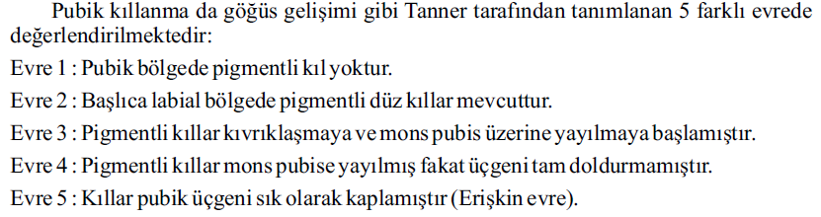
Kızlarda cinsel gelişim
A. Abacı, G. Çatlı, and M. Aydın, “Çocuk Sağlığı ve Hastalıklarında Tanı ve Tedavi Kılavuzları- Türkiye Milli Pediatri Derneği Çocuk Endokrinolojisi ve Diyabet Derneği Ortak Kılavuzu,” no. 4, 2014.

Slide 14
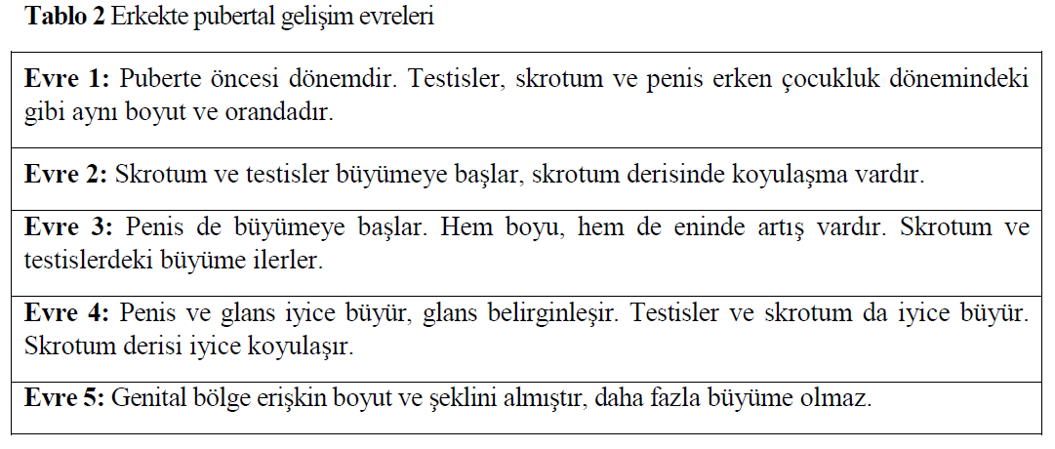
Erkeklerde cinsel gelişim
Erkeklerde testislerin büyümesi ile birlikte dış genitalyada değişiklikler gözlenmeye başlar.
A. Abacı, G. Çatlı, and M. Aydın, “Çocuk Sağlığı ve Hastalıklarında Tanı ve Tedavi Kılavuzları- Türkiye Milli Pediatri Derneği Çocuk Endokrinolojisi ve Diyabet Derneği Ortak Kılavuzu,” no. 4, 2014.

Slide 15
Erkeklerde cinsel gelişim
Daha sonra pubik ve aksiller kıllanma gözlenir.
Aksiller kıllanmanın belirmesi pubertenin ortasına rastlar ve bunu androjene duyarlı bölgelerde (yüz, göğüs, sırt, karın ve uylukların üst bölümü) kılların çıkması takip eder.
E. Gouws, N. Kruger, and N. Kruger, “2 – The Physical Development of the Adolescent,” Adolesc., no. 63, pp. 15–43, 1994.

Slide 16
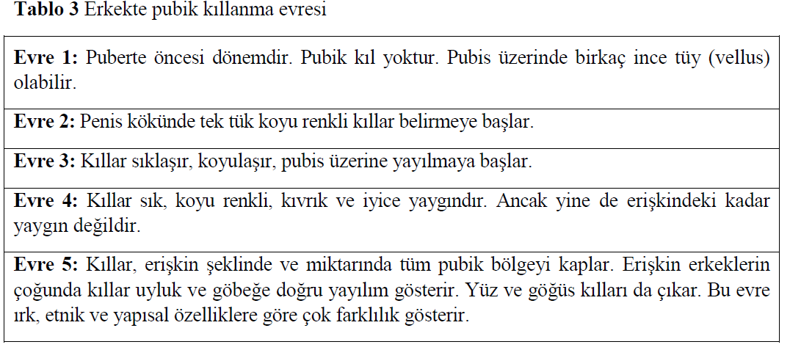
Erkeklerde cinsel gelişim
E. Gouws, N. Kruger, and N. Kruger, “2 – The Physical Development of the Adolescent,” Adolesc., no. 63, pp. 15–43, 1994.

Slide 17
Psikososyal gelişim
Ergenlik döneminde cinsel gelişimle birlikte yeni ruhsal tepkiler ve davranışlar belirmeye başlar.
Biyolojik, sosyal, duygusal ve entelektüel büyüme birbirinden farklı hızlarla oluşmaktadır.
Ergenler hızlı beden gelişmelerine karşı değişik tepkiler gösterirler.
H. Özcebe, “Birinci basamakta adolesan sorunlarına yaklaşım,” Sted, vol. 11, no. 10, pp. 372–377, 2002.

Slide 18
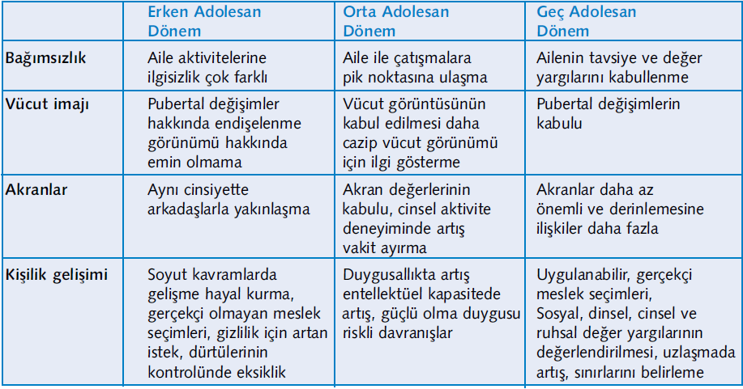
Psikososyal gelişim
H. Özcebe, “Birinci basamakta adolesan sorunlarına yaklaşım,” Sted, vol. 11, no. 10, pp. 372–377, 2002.

Slide 19
Büyüme ve Gelişmenin İzlenmesi
Ergenlik dönemine giriş, belirli evrelere ulaşma, büyüme ve cinsel gelişmenin tamamlanma yaşları, gerek kızlar ve erkekler, gerekse aynı cinsiyetteki bireyler arasında değişkenlik göstermektedir.
Biyolojik gelişmeyi belirlemede en güvenilir yöntem kemik yaşı tayinleridir.
T.C. Sağlık Bakanlığı, ÇOCUK VE ERGEN SAĞLIĞI MODÜLLERİ. 2008.

Slide 20
Büyüme ve Gelişmenin İzlenmesi
Vücut ağırlığı ve boy uzunluğu ölçümlerinin değerlendirilmesinde, standart ölçüm tabloları kullanılmalıdır.
Ergenlerde cinsel gelişim ve büyüme atağı başladıktan sonra yılda en az bir kez yapılacak kontrollerde boy uzunluğunun, vücut ağırlığı artışının ve cinsel gelişiminin değerlendirilmesi uygundur.
T.C. Sağlık Bakanlığı, ÇOCUK VE ERGEN SAĞLIĞI MODÜLLERİ. 2008.

Slide 21
Büyüme ve Gelişmenin İzlenmesi
Erkek ya da kızlarda fiziksel büyüme ve cinsel gelişmenin değerlendirilmesi sırasında psikososyal yapının değerlendirilmesi de yapılmalıdır.
Ergenlik döneminde sağlığın korunması ve geliştirilmesi için sağlıklı ergenin takibi son derece önemlidir
T.C. Sağlık Bakanlığı, ÇOCUK VE ERGEN SAĞLIĞI MODÜLLERİ. 2008.

Slide 22
Adolesan ile Görüşme ve Öykü Alma
Adolesanlara duyarlı, esnek ve gelişmesine yönelik bir biçimde ilgi göstermek hekimin ilgi, zaman ve deneyimi ile bağlantılıdır.
Hekim adolesanı sevmeli ve onun yanında kendini rahat hissetmelidir.

Slide 23
Adolesan ile görüşmenin temel özellikleri
1)İlk görüşme: Adolesan ailesi ile odaya davet edilir. Hekim kendini tanıtmalı, adolesanın adını öğrenmeli ve elini sıkmalıdır.
Görüşme sırasında ismi ile hitap edilmelidir.
Geliş nedeni sorulmalıdır.

Slide 24
Adolesan ile görüşmenin temel özellikleri
Daha sonra Adolesan ile baş başa görüşmek için aileye dışarda beklemesi rica edilir.
  İlk başta aile ile birlikte olmak aile dinamiklerini anlamamıza yardımcı olacaktır.
  Daha sonra Adolesan ile tek kalmak hasta hekim uyumunu kolaylaştırır ve güven duygusu sağlar.
  Görüşme sonuna doğru Adolesan ailesinden bilgiler alınacağından haberdar edilerek aile görüşme odasına tekrar alınır.

Slide 25
Adolesan ile görüşmenin temel özellikleri
2) Görüşme alanı ve düzeni: Adolesan diğer yaş gruplarından ayrı bir bekleme salonunda beklemelidir.
Bekleme salonunda puberte, cinsel yolla bulaşan hastalıklar, kontrasepsiyon hakkında kitap ve broşür bulundurmak sağlık eğitimi için önemlidir.

Slide 26
Adolesan ile görüşmenin temel özellikleri
Görüşme sırasında adolesan kapıdan uzak ve sırtı kapıya dönük olmalıdır.
Hekim ise masanın arkasında değil yanında oturmalıdır.
Görüşme en az bir saat sürmeli, görüşme sırasında telefon veya ziyaret kabul edilmemeli ve mümkün olduğunca az not alınmalıdır.

Slide 27
Adolesan ile görüşmenin temel özellikleri
4) Doktor hasta uyumunu sağlamak: Önce kendimizi tanıtmalı ve hastanın elini sıkmalıyız.
Görüşmeye en az özel(mahrem) konulardan başlanmalıdır. Adolesan ciddi bir şekilde dinlenmelidir.
Hasta gergin ve ya şüpheci ise öncelikli olarak sağlık problemlerinden konuşulmalıdır.

Slide 28
Adolesan ile görüşmenin temel özellikleri
5) Gizlilik ilkesi: Görüşmenin gizli kalacağı belirtilmelidir. Görüşme başında adolesan ve ailesine gizlilik sınırlarını aktarılmalıdır.

Slide 29
Adolesan ile görüşmenin temel özellikleri
6) Aile rolünü üstlenmemek: Adolesana anne ve babası dışında bir yetişkin gibi yaklaşılmalıdır.
7) Adolesan rolü üstlenmemek: Adolesanın olgun ve duyarlı bir dinleyiciye ihtiyacı vardır.

Slide 30
Adolesan ile görüşmenin temel özellikleri
8) Mücadeleye girişmemek: Adolesan istemediği bir şeyi yapmaya zorlanmamalıdır.
9) Destekleyici davranmak: Adolesanın pozitif özellikleri desteklenmelidir.

Slide 31
Adolesan ile görüşmenin temel özellikleri
10) Dinlemenin önemi: İyi bir dinleyici olunmalıdır.
11) Sorumluluk duygusu aşılamak: Adolesana kendi sağlığından sorumlu olduğu anlatılmalıdır.
12) İlgili olduğunuzu hissettirmek: Gencin kendisiyle ve problemleriyle ilgilenildiğini hissetmesi çok önemlidir.

Slide 32
Adolesan ile görüşmenin temel özellikleri
13) Aileyi dâhil etmek: Ailenin görüşleri ve katkıları çok önemlidir. Aileyi yok saymak problemlerin uzamasına neden olabilir. Aileleri neden konuya dâhil etmeliyiz?
  Adolesanın geçmişi ve şu anki endişeleri hakkında bilgi almak,
  Aile yapısı ve iç ilişkileri anlamak,
  Ailenin suçluluk duygusunu azaltmak ve reddedilmiş hissetmelerini önlemek,
  Aile içindeki değişimlerden haberdar olmak, için dâhil etmeliyiz.

Slide 33
Adolesan ile görüşmenin temel özellikleri
14) Vücut diline duyarlı olmak: Adolesanın vücut diline dikkat ederek birçok bilgi elde edebiliriz.
15) Gizli gündem: Adolesanlar bazen gerçek sorunları yansıtmayabilirler. Bu durumda nazik fakat ısrarcı bir şekilde sorunları araştırmak gerekir.

Slide 34
Adolesan ile yalnız görüşme
Adolesan ile yalnız görüşmenin detayları:
Adolesan ile yalnız görüşürken ailesinin yanında söylediği şikâyetlere ek şikâyetleri olup olmadığı sorulmalıdır.
Görüşme adolesanın ergenlik dönemi bilgisi, kendi gelişimini nasıl değerlendirdiği ile ilgili sorular ile başlamalıdır.
Büyüme ve gelişme için iyi bir beslenmenin önemi anlatılmalıdır.
Beden gelişimi için spor ve egzersizin önemi anlatılmalı ve hangi sporları yaptığı sorulmalıdır.

Slide 35
Adolesan ile yalnız görüşme
Fiziksel aktivitenin ve diyetin adolesanların bilişsel gelişimi üzerine etkisini değerlendirmek için Tandon ve arkadaşları tarafından 2016 yılında sistematik bir derleme yapılmıştır.
Fiziksel aktivite için on iki çalışma dahil edilmiştir. On bir çalışma, fiziksel aktivitenin biliş ya da öğrenmeyle ilgili olduğunu gösteren kanıtlar bildirmiştir.
Diyet için 8 çalışma dahil edilmiştir. Çalışmalar, aralarında değişiklik göstermesine rağmen, sağlıklı bir diyet düzeni tüm çalışmalarda daha iyi bilişsel sonuçlarla ilişkilendirilmiştir.
P. S. Tandon et al., “The relationship between physical activity and diet and young children’s cognitive development: A systematic review,” Prev. Med. Reports, vol. 3, pp. 379–390, 2016.

Slide 36
Adolesan ile yalnız görüşme
Kilo alıp almadığı, kilo kaybı, diyet durumu, iştah durumu, bulantı, kusma, ilaç kullanımı sorgulanmalıdır.
Daha öncede belirtiğim gibi sorularımızı az özelden özele doğru sormalıyız.

Slide 37
Adolesan ile yalnız görüşme
Ev hakkında: Nerede yaşadığı, evde kaç kişi oldukları, ebeveyn ve varsa kardeşleri ile arasının nasıl olduğu, evde sorun olup olmadığı, yakın zamanda taşınma öyküsü sorgulanmalıdır.
Eğitim: Hekim sadece okul nasıl gibi yüzeysel bir soru sormamalıdır. Okuyorsa okulu, sınıfı, başarı durumu, sevdiği ve sevmediği dersler, öğretmenleri ve arkadaşları ile arasının nasıl olduğu sorulmalıdır.

Slide 38
Adolesan ile yalnız görüşme
Aktivite: Okul dışında neler yaptığı, kimlerle yaptığı, kitap okur mu?, okursa hangi tür kitaplar, müzik dinler mi?, spor yapar mı?, tv izler mi?, bilgisayar oyunları oynar mı?, ve bunlara ne kadar süre harcar sorulmalıdır.
Madde kullanımı: Doğrudan kendisinin madde kullanım durumu sorgulanmamalıdır. Çevresinde ve ya ailesinde madde kullanan var mı?, varsa hangi maddeler ve ne sıklıkla kullandığı, sorgulanmalıdır. Bu soruları sorarken dikkatli olunmalıdır.

Slide 39
Adolesan ile yalnız görüşme
Cinsellik: Öncelikle adolesana cinsellik ile ilgili bazı sorular soracağımızı istediği zaman kendisinin de soru sorabileceği belirtilmelidir.
Cinsel aktif misin? diye bir sorulmamalıdır(aktiflik kelimesi anlaşılmayabilir).
Kız ve ya erkek arkadaşının olup olmadığı, cinsel ilişki durumu, ne tip cinsel ilişki deneyimi olduğu, cinsel partner sayısı, korunma yöntemleri kullanıp kullanmadığı, daha önce cinsel yolla bulaşan hastalık öyküsü sorulmalıdır.

Slide 40
Adolesan ile yalnız görüşme
Yapılan bir çalışma, sağlık çalışanlarının hizmet almak için başvuran adolesanı jinekolojik, üreme sağlığı ve riskli davranışlar yönünden yeterince sorgulamadıklarını ortaya çıkarmıştır.
Çalışmalar adolesanın ilk ziyaretinde aşıları, cinsel partnerinin/eşinin olup olmadığı, şiddet deneyimi, cinsel taciz, tecavüz öyküsü, cinsel yönelim durumu, yeme bozuklukları, obezite, ilaç/madde kullanımı ve depresyon varlığı yönünden değerlendirilmesini önermektedir.
D. Bilgiç Çelik, G. Dağlar, and G. Demirel, “Gynecological problems of adolescents and their effects on reproductive health,” SiSli Etfal Hastan. Tip Bul. / Med. Bull. Sisli Hosp., no. 4, pp. 157–166, 2013.

Slide 41
Adolesan ile yalnız görüşme
İntihar: Bu konuda soruları direkt sormak daha doğrudur. Daha önce intihar girişimi olup olmadığı, şuanda intihar etme niyeti olup olmadığı sorgulanmalıdır.
Cinsel istismar: Bu konuda sorular çok hassastır. Öncelikle soruların neden sorulduğu hakkında bilgi verilmeli daha sonra sorular sorulmalıdır.

Slide 42
Adolesan ile yalnız görüşme
Görüşmede yapılmaması gerekenler:
Bağlantısız sorular sorulmamalı,
Nutuk çeker tarzda, öğüt vererek konuşulmamalı,
Adolesanın düşüncelere dalması engellenmeli, birliktelik içinde görüşme yapılmalı,
Taraf tutulmamalı,

Slide 43
Adolesan ile yalnız görüşme
Görüşmede yapılmaması gerekenler:
İlgisiz olunmamalı,
Adelosanın sözü kesilmemeli,
Konuşmaya en özel konulardan başlanmamalı,
Karmaşık tıbbı terimler kullanılmamalı,
Adolesan asla eleştirilmemeli, yapılan aktiviteler veya durum eleştirilmelidir.

Slide 44
Görüşmede ebeveynlere öneriler:
Gencinizi dinleyin ve onun düşüncelerini ciddiye alın,
Esnek olun, güç mücadelesine girmekten kaçının,
Beraber zaman geçirin,
Onun aktivitelerine ilgi gösterin,
Ona güvendiğinizi hissettirin.

Slide 45
Adolesan döneme özel fizik muayene:
Adolesanlar ciddi yakınmaları olmadıkça sağlık kurumlarına başvurmamaktadır[1].
Bu nedenle rehberler adolesanın periyodik olarak değerlendirilmesini önermektedir.
Adolesana tam bir sistemik muayene yapılmalıdır. Boy, ağırlık, kan basıncı ölçümü, fiziksel gelişim, mental durumun değerlendirilmesi, sistemlerin ayrıntılı muayenesini içermelidir.
Ülkemiz yasalarına göre 18 yaş altı adolesan velisinin eşliğinde muayene edilmelidir[2].
[1] J. D. Nordin, L. I. Solberg, and E. D. Parker, “Adolescent primary care visit patterns,” Ann. Fam. Med., vol. 8, no. 6, pp. 511–516, 2010.
[2] D. Kanun, “Tababet ve şuabati sanatlarinin tarzi i̇crasina dai̇r kanun,” no. 1, 2014.

Slide 46
Adolesan döneme özel fizik muayene:
Vital bulgular: Kan basıncı, nabız, vücut sıcaklığı, solunum sayısı değerlendirilmelidir.
Boy, vücut ağırlığı, vücut kitle indeksi değerlendirilmesi yapılmalıdır.
Cilt muayenesi: Adolesanı kaygılandıracak bir problem olan akne ve siğiller özellikle aranmalıdır. Varsa nevüsler not edilmeli ve takibe alınmalı, stria varlığı araştırılmalıdır.

Slide 47
Adolesan döneme özel fizik muayene:
Baş boyun muayenesi: Boyunda lenfadenomegali varlığı araştırılmalıdır.
Tiroid muayenesi yapılmalıdır(bezin büyüklüğü, kıvamı, yüzeyi, nodül varlığı, hassasiyeti değerlendirilmeli). Nodül varlığında hasta ileri tetkik için sevk edilmelidir.
Görme keskinliği taraması için snellen kartları kullanılmalıdır.
Ağız muayenesinde ağız ve diş hijyeni kontrol edilmeli, gerektiğinde diş hekimine yönlendirilmelidir.

Slide 48
Adolesan döneme özel fizik muayene:
Kalp muayenesi,
Solunum muayenesi,
Abdomen muayenesi yapılmalıdır.
Rektal muayene rutin muayeneler içerisinde yoktur.

Slide 49
Adolesan döneme özel fizik muayene:
Meme muayenesi: Meme gelişimi Tanner evrelemesine göre değerlendirilmelidir.
Adolesan dönemde her iki meme aynı boyutta olmayabilir. Bu konuda adolesan ve ailesi rahatlatılmalıdır.
Kendi kendine meme muayenesi eğitimi farkındalık ve alışkanlık oluşturmak için verilmelidir.
Erkekler jinekomasti ve subareolar kitle yönünden değerlendirilmelidir.

Slide 50
Adolesan döneme özel fizik muayene:
Genital muayene: Rutin muayenenin bir parçası değildir.
Bu muayene sırasında hekimin yanında yardımcı sağlık personeli bulundurması uygun olacaktır.
Muayene öncesi mutlaka adolesan bilgilendirilmeli ve onamı alınmalıdır.

Slide 51
Adolesan döneme özel fizik muayene:
Jinekolojik muayene, adolesan için iz bırakıcı olabilmektedir.
Bu nedenle adolesanın jinekolojik muayenesinde ve diğer klinik değerlendirme, tanılama/tedaviye başlama aşamalarında puberte ve cinsellik açısından duygusal problemler yaşayan adolesana;
uygun ortamı sunmak,
kendini rahat hissetmesini sağlamak ve
güvene dayalı iletişim başlatmak ve sürdürmek son derece önemlidir.
D. Bilgiç Çelik, G. Dağlar, and G. Demirel, “Gynecological problems of adolescents and their effects on reproductive health,” SiSli Etfal Hastan. Tip Bul. / Med. Bull. Sisli Hosp., no. 4, pp. 157–166, 2013.

Slide 52
Adolesan döneme özel fizik muayene:
Amerikan Kadın Hastalıkları ve Doğum Derneği tarafından adolesan genç kızların jinekolog tarafından ilk muayenesinin 13-15 yaşları arasında yapılması gerektiği ve daha sonrasında da pelvik muayene olsun ya da olmasın altı ay ya da yıllık muayenelerinin planlanabileceği belirtilmektedir.
D. Bilgiç Çelik, G. Dağlar, and G. Demirel, “Gynecological problems of adolescents and their effects on reproductive health,” SiSli Etfal Hastan. Tip Bul. / Med. Bull. Sisli Hosp., no. 4, pp. 157–166, 2013.

Slide 53
Adolesan döneme özel fizik muayene:
Kızlarda pelvik muayene gerektiren durumlar:
Vajinal akıntı,
Amenore,
Anormal vajinal kanama, travma
Cinsel istismar şüphesi,
Cinsel aktif adolesanda disüri ve üriner sistem semptomları olması,
Gebelik,
Vajinal kitle,
Alt karın ağrısı,
Puberte prekoks ve ya gecikmiş puberte varlığı.
P. K. Braverman and L. Breech, “Gynecologic Examination for Adolescents in the Pediatric Office Setting,” Pediatrics, vol. 126, no. 3, pp. 583–590, 2010.

Slide 54
Adolesan döneme özel fizik muayene:
Erkeklerin yılda bir kez genital bölgenin cilt ve kıllanma değişikliğini değerlendirmek için muayene edilmesi önerilmektedir.
Muayenede inguinal lenf bezleri, skrotum ve penis palpasyonu yapılmalıdır.
A. V. Marcell, D. L. Bell, and A. Joffe, “The male genital examination: A position paper of the society for adolescent health and medicine,” J. Adolesc. Heal., vol. 50, no. 4, pp. 424–425, 2012.

Slide 55
Adolesan döneme özel fizik muayene:
Kas ve iskelet sistemi muayenesi: Adolesan
Skolyoz,
Kifoz ve
Lordoz açısından değerlendirilmelidir.

Slide 56
Görüşmeyi sonlandırma:
Görüşme ve muayeneyi bitirirken dikkat edilmesi gerekenler:
Görüşme ve muayene sonunda tanı ve tedavi hakkında adolesan öncelikli alınarak özetleme yapılmalıdır.
Adolesan hakkında bilgi alınabilecek kişilerin varlığı soruşturulmalıdır.
Adelosana soru sorması için fırsat tanınmalıdır.
Bir sonraki randevu planlanmalıdır.

Slide 57
Adolesan koruyucu hizmetler rehberi:
Guidelines for Adolescent Preventive Services (GAPS) American Medical Association tarafından düzenlenmiştir.
Bu rehberde sağlık hizmetlerinin nasıl verileceğine dair 3 öneri, adolesanın ve ailesinin sağlık ve iyilik halini devam ettirmek üzere sağlık danışmanlığı hizmetlerinin kullanımına odaklanan 7 öneri, gerek adolesan çağında gerekse daha ileriki yaş dönemlerinde önemli sorunlara yol açabilen durumların sağlık taramaları ile saptanmasına yönelik 13 öneri ve bazı enfeksiyon hastalıklarının aşılama yoluyla önlenmesine yönelik 1 öneri yer almaktadır.
M. Alikaşifoğlu, “Adolesana verilmesi gereken koruyucu sağlık hizmetleri,” İÜ Cerrahpaşa Tıp Fakültesi Sürekli Tıp Eğitimi Etkinlikleri, vol. 43, pp. 29–38, 2005.

Slide 58
Adolesan koruyucu hizmetler rehberi:
Tavsiye 1: 11-21 yaş grubundaki adolesanlar yılda bir kez koruyucu sağlık hizmeti almalıdır.
Tavsiye 2: Koruyucu hizmetler kişiye, yaşa ve gelişim düzeyine özel olmalıdır.
Tavsiye 3: Doktorlar sağlık kurumlarında ergenler ile yapılan görüşmelerin gizliliğini sağlamalı, aile görüşmelerinde uyulması gereken kuralları belirlemelidirler.
M. Tobias, R. Tucker, H. Rosedale, and E. R. W. Iv, “physical only during,” 2015.

Slide 59
Adolesan koruyucu hizmetler rehberi:
Tavsiye 4: Ebeveynlere veya diğer yetişkin bakıcılara, en az bir kez çocuklarının erken ergenliklerinde, bir kez orta ergenlik döneminde ve tercihen bir kez geç ergenlik döneminde sağlık danışmanlığı yapılmalıdır.
Tavsiye 5: Tüm ergenler, fiziksel büyümelerini, psikososyal ve psikoseksüel gelişimlerini ve sağlık bakımlarıyla ilgili kararlarda aktif olarak yer almanın önemini daha iyi anlamak için her yıl sağlık danışmanlığı almalıdır.
M. Tobias, R. Tucker, H. Rosedale, and E. R. W. Iv, “physical only during,” 2015.

Slide 60
Adolesan koruyucu hizmetler rehberi:
Tavsiye 6: Tüm ergenler, yaralanmaların azaltılmasını teşvik etmek için yıllık sağlık danışmanlığı almalıdır.
Tavsiye 7: Tüm ergenler sağlıklı beslenmenin yararları ve güvenli kilo yönetimi ile ilgili sağlık danışmanlığı almalıdır.
Tavsiye 8: Tüm ergenler fiziksel aktivitenin yararları hakkında yıllık olarak sağlık danışmanlığı almalı ve düzenli olarak güvenli fiziksel aktivitelere katılmaya teşvik edilmelidir.
M. Tobias, R. Tucker, H. Rosedale, and E. R. W. Iv, “physical only during,” 2015.

Slide 61
Adolesan koruyucu hizmetler rehberi:
Tavsiye 9: Tüm ergenler cinsel yolla bulaşan hastalıklara karşı kondom kullanımı ve gebelikten korunma önlemlerini içeren güvenli cinsellik hakkında rehberlik almalı ve bu hizmetlere ulaşabilmelidir.
Tavsiye 10: Tüm ergenler, tütün, alkol, diğer suistimal edilebilir maddelerden ve anabolik steroidlerden kaçınmayı teşvik etmek için yıllık sağlık danışmanlığı almalıdır.
M. Tobias, R. Tucker, H. Rosedale, and E. R. W. Iv, “physical only during,” 2015.

Slide 62
Adolesan koruyucu hizmetler rehberi:
Tavsiye 11: Tüm ergenler, hipertansiyon açısından her yıl taranmalıdır.
Tavsiye 12: Risk altında olduğu düşünülen ergenler hiperlipidemi ve koroner kalp hastalığı gelişme risklerini belirlemek için taranmalıdır.
Tavsiye 13: Tüm ergenler, kilo ve boyları ölçülerek, beden imajı ve uygulanan diyetler sorgulanarak yeme bozuklukları ve şişmanlık açısından yılda bir kez taranmalıdır.

Slide 63
Adolesan koruyucu hizmetler rehberi:
Tavsiye 14: Tüm ergenlere her yıl tütün ve tütün ürünleri kullanımı hakkında sorular sorulmalıdır.
Tavsiye 15: Tüm ergenlere yıllık olarak alkol ve diğer maddelerin kullanımı, ilaç kullanımı, anabolik steroid kullanımı hakkında sorular sorulmalıdır.
Tavsiye 16: Tüm ergenlere, her yıl istenmeyen gebelik ve HIV enfeksiyonu dahil cinsel davranışları hakkında sorular sorulmalıdır.

Slide 64
Adolesan koruyucu hizmetler rehberi:
Tavsiye 17: Cinsel açıdan aktif ergenler cinsel yolla bulaşan hastalıklar için taranmalıdır.
Tavsiye 18: HIV enfeksiyonu riski altındaki ergenlere ELISA testi ile HIV taraması yapılmalıdır.
Tavsiye 19: Cinsel olarak aktif olan ya da 18 yaş üzerindeki kadınlar servikal kanser açısından smear ile taranmalıdır.
M. Tobias, R. Tucker, H. Rosedale, and E. R. W. Iv, “physical only during,” 2015.

Slide 65
Adolesan koruyucu hizmetler rehberi:
Tavsiye 20: Tüm ergenlere her yıl tekrarlayan veya ciddi depresyon ve intihar riskini gösteren davranışlar hakkında soru sorulmalıdır.
Tavsiye 21: Tüm ergenlere her yıl duygusal, fiziksel veya cinsel taciz öyküsü sorulmalıdır.
Tavsiye 22: Tüm ergenlere yıllık olarak öğrenme veya okul problemleri sorulmalıdır.

Slide 66
Adolesan koruyucu hizmetler rehberi:
Tavsiye 23: Tüberküloz yönünden risk altında ise; tüberkülin cilt testi yapılmalıdır.
Tavsiye 24: Tüm ergenlere belirlenen aşı programındaki aşılar yapılmalıdır.
M. Tobias, R. Tucker, H. Rosedale, and E. R. W. Iv, “physical only during,” 2015.

Slide 67
Periyodik sağlık muayenesi:
Ergenlik dönemi, bireyin kendini sağlıklı algıladığı dolayısıyla sağlık hizmetlerine başvuru oranının düşük olduğu bir yaş dönemidir.
Psikolojik, sosyal ve fizyolojik olarak hızlı bir değişimin yaşandığı bu dönemde ergenlerin var olan sağlık problemleri bu doğal değişim sürecinin bir parçası kabul edilip gözden kaçabilir.

Slide 68
Periyodik sağlık muayenesi:
Türkiye İstatistik Kurumu (TÜİK) 2018 verilerine göre 15-24 yaş grubunda en sık ölüm nedeni %34,9 ile dışsal yaralanmalar ve zehirlenmeler olarak belirlenmiştir.
Bu ölümlerin %77,2’sini erkekler oluşturmaktadır.
Dünyada da yine bu yaş grubunda en sık ölüm nedenlerini kazalar, yaralanmalar ve benzeri nedenler oluşturmaktadır.
http://tuik.gov.tr/PreTablo.do?alt_id=1083

Slide 69
Periyodik sağlık muayenesi:
Danışmanlık sunulması önerilen konular:
 | Önerilen Yaş | Kanıt Düzeyi
Beslenme danışmanlığı | 2-18 | Zayıf
Egzersiz | 2-21 | Zayıf
Tütün kullanımı/ Pasif içicilik | 7-21 | Orta
Alkol-madde kullanımı | 7-21 | Zayıf
Cinsel sağlık/Üreme sağlığı | 13-21 | Zayıf
Kazalar ve yaralanmalar | 0-21 | Orta

Slide 70
Periyodik sağlık muayenesi:
Taramalar:
 | Önerilen Yaş | Kanıt Düzeyi
Boy-ağırlık ölçümü ve obezite | 0-21 | Orta
Kan basıncı ölçümü | 0-21 | Yetersiz kanıt
Ağız Sağlığı | 2-21 | Orta
Görme | 11-17 | Yetersiz kanıt
İşitme | - | Yetersiz kanıt
İstismar/ Şiddet taraması | 11-21 | Zayıf

Slide 71
Periyodik sağlık muayenesi:
Taramalar:
 | Önerilen Yaş | Kanıt Düzeyi
Depresyon | 12-21 | Orta
Klamidya taraması | 13-21 (cinsel aktif) | Kuvvetli
HIV taraması | 13-21 (cinsel aktif) | Orta
Servikal smear | Cinsel aktivite başlangıç yaşında sonra 3 yıl içinde | Yetersiz kanıt
Kendi kendine meme muayenesi | 18 yaş üzeri | Yetersiz kanıt
Dislipidemi | Riskli bireylere | Yetersiz kanıt

Slide 72
Periyodik sağlık muayenesi:
Aşılar:
*Adolesan dönemde rutin olarak HPV, konjuge meningokok, tetanoz, difteri, asellüler boğmaca ve influenza aşıları önerilmektedir.
 | Önerilen Yaş | Kanıt Düzeyi
Aşılar | Yaşa uyumlu aşılama | Kuvvetli kanıt

Slide 73
Özet:
Adolesan dönem birçok gelişimin bir arada olduğu bir dönemdir. Gelişimler hızlı bir şekilde olmaktadır.
Adolesan dönemde normal gelişim ile patolojilerin birbirinden ayırt edilmesi gerekmektedir. Bu nedenle adolesanların takipleri düzenli olarak yapılmadır.
Adolesanlar ayrıntılı bir görüşme ile değerlendirilmeli adolesana özgü fizik muayenesi yapılmalıdır.
Takiplerde rehberlerin önerileri dikkate alınmalı ve uygulanmalıdır.

Slide 74
Kaynaklar:
[1] Ç.A. Kaya, ADOLESAN SAĞLIĞI, pp 11-138, 2015
[2] P. S. Tandon et al., “The relationship between physical activity and diet and young children’s cognitive development: A systematic review,” Prev. Med. Reports, vol. 3, pp. 379–390, 2016.
[3] Z. E. T. Ergenlik and A. Kelimeler, “Ergen Sağlığı Yönetimi: Ulusların Gelecekleri İle İlgili Umutlarının Anahtarı Dr. Levent B. Kıdak,” pp. 62–81.
[4] A. Abacı, G. Çatlı, and M. Aydın, “Çocuk Sağlığı ve Hastalıklarında Tanı ve Tedavi Kılavuzları- Türkiye Milli Pediatri Derneği Çocuk Endokrinolojisi ve Diyabet Derneği Ortak Kılavuzu,” no. 4, 2014.
[5] E. Gouws, N. Kruger, and N. Kruger, “2 – The Physical Development of the Adolescent,” Adolesc., no. 63, pp. 15–43, 1994.
[6] H. Özcebe, “Birinci basamakta adolesan sorunlarına yaklaşım,” Sted, vol. 11, no. 10, pp. 372–377, 2002.
[7] T.C. Sağlık Bakanlığı, ÇOCUK VE ERGEN SAĞLIĞI MODÜLLERİ. 2008.

Slide 75
Kaynaklar:
[8] D. Bilgiç Çelik, G. Dağlar, and G. Demirel, “Gynecological problems of adolescents and their effects on reproductive health,” SiSli Etfal Hastan. Tip Bul. / Med. Bull. Sisli Hosp., no. 4, pp. 157–166, 2013.
[9] M. Alikaşifoğlu, “Adolesana verilmesi gereken koruyucu sağlık hizmetleri,” İÜ Cerrahpaşa Tıp Fakültesi Sürekli Tıp Eğitimi Etkinlikleri, vol. 43, pp. 29–38, 2005.
[10] W. J. Allensworth D, Lawson E, Nicholson L, Executive summary (services). 1997.
[11] M. Tobias, R. Tucker, H. Rosedale, and E. R. W. Iv, “physical only during,” 2015.
[12] J. D. Nordin, L. I. Solberg, and E. D. Parker, “Adolescent primary care visit patterns,” Ann. Fam. Med., vol. 8, no. 6, pp. 511–516, 2010.
[13] D. Kanun, “Tababet ve şuabati sanatlarinin tarzi icrasina dai̇r kanun,” no. 1, 2014.
[14] P. K. Braverman and L. Breech, “Gynecologic Examination for Adolescents in the Pediatric Office Setting,” Pediatrics, vol. 126, no. 3, pp. 583–590, 2010.
[15] A. V. Marcell, D. L. Bell, and A. Joffe, “The male genital examination: A position paper of the society for adolescent health and medicine,” J. Adolesc. Heal., vol. 50, no. 4, pp. 424–425, 2012.

Slide 76


